Slide 1

PELIGROS EN LA CONSTRUCCION
OSHA 2011 SUSAN HARDWOOD GRANT
SH-22297-11

Slide 2
DESCARGA DE RESPONSABILIDAD
Este material fue producido bajo concesión número SH-22297-11 de OSHA. No necesariamente reflejan las opiniones o regulaciones del departamento de trabajo de Estados Unidos, utilización de nombres comerciales, productos comerciales, o las organizaciones no implican apoyo por parte del Gobierno de los Estados Unidos
Notes:
Esta presentación destaca la identificación de los peligros, prevención y control: no estándares.

Slide 3
OBJECTIVOS
Identificar los cuatro riesgos de construcción y como evitarlos
Describir formas de protegerse a si mismo y a otros
Aprenderán como seleccionar equipo de protección personal (PPE)
Aplicar procesos de seguridad cuando se trabaja en o alrededor de trincheras, equipos eléctricos, andamios y herramientas eléctricas
Notes:
Que consideran que son los principales peligros en la construcción?
Caídas, ser electrocutado, ser aplastado por ..o ser afectados por caídas de objetos

Slide 4
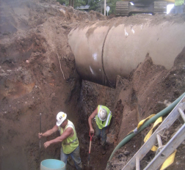
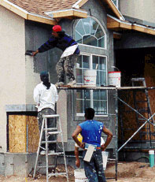
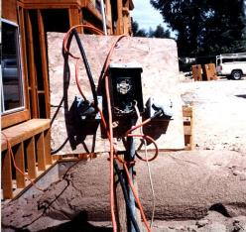
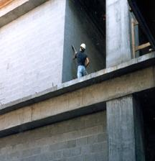
Riesgos principales en la construcción
Caídas
Ser Electrocutado
Ser golpeados por caída de objetos
Ser atrapados durante una excavación
Notes:
¿Cuáles son los cuatro principales peligros:
Electricidad, excavación, ser golpeados por objetos.
Sabiendo los riesgos, describan los fallos en este retrato.
Respuestas posibles:
1- sin soporte para las paredes – paredes pueden ceder, no hay apoyo para la tubería, tomacorriente sobrecargado, no utilizan casco

Slide 5



1
Notes:
What are the four major hazards :
Electrical, Excavation/Trenches, Falls, Being struck by objects or vehicles
Knowing the major hazards, tell me What’s wrong with these pictures?
Possible answers:
1- No support for the walls – caved in possible, no additional support for pipes
2- Overloaded electrical outlets
3- No guardrails to support worker or prevent fall
No safety harness

Slide 6
PROTECCION DE CAIDAS
Esta sección discutirá
Condiciones de trabajo que requieren del uso de protección contra caídas
Opciones disponibles para proteger a los trabajadores de protección de caída
Notes:
Cómo proporcionar protección de caída adecuada para los empleados en las obras de construcción es difícil porque hay muchos tipos diferentes de trabajo llevándose a cabo; Desde techado a mantenimiento en edificios comerciales y residencias.

Slide 7
PROTECCION DE CAIDAS
Las caídas son la causa principal de muertes y fatalidades en la industria de construcción.
Las condiciones que requieren del uso de protección de caída
Una caída de tan sólo 4-6 pies puede causar la pérdida de trabajo y en algunos casos la muerte
Notes:
Condiciones: durante los trabajos en andamios, grúas, túneles y no mencionen trabajo en las escaleras

Slide 8
CUANDO SE NECESITA PROTECCIÓN DE CAÍDA
Pasarelas & rampas
Paredes abiertas o expuestas
Agujeros en el suelo
Excavaciones
Techos
Aperturas en paredes
Albañilería
Construcción residencial

Slide 9
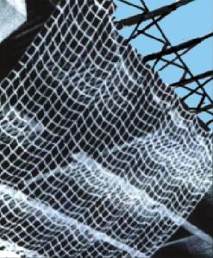
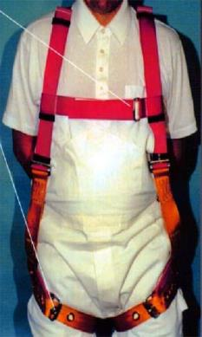
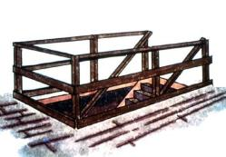
OPCIONES DE PROTECCIÓN & PREVENCIÓN DE CAÍDA
Redes de seguridad
Pasamanos
Arnés de seguridad (PFAS)
Protección contra caídas debe estar en posición antes que comience el trabajo
Notes:
Regla general:
Si un empleado puede caer 6 pies o más las medidas de protección deben ser implementados
Qué equipo de seguridad es necesario: redes de seguridad, Pasamanos
Todos los equipos de seguridad deben estar en el lugar antes del comienzo de los trabajos. Empleador debe proporcionar equipo de seguridad
Controles periódicos deben ser llevado a cabo
Uno o mas de estos medios de protección deben ser utilizados

Slide 10
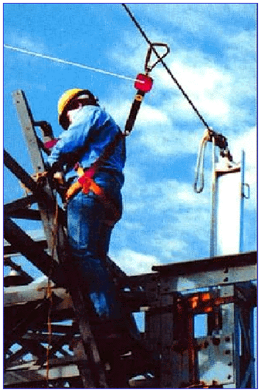
PFAS
Deben ser debidamente capacitados
Requerimientos importantes
Caídas libres no mas de 6 pies
Debe ser inspeccionado antes de usar
Debe soportar 5000 lbs
Notes:
Reference 1926.502(d)
PFAS es un arnés de cuerpo que esta sujeto a un fondeadero seguro para que éste no puede caer
No se debe utilizar hasta que sea inspeccionado por personal competente

Slide 11
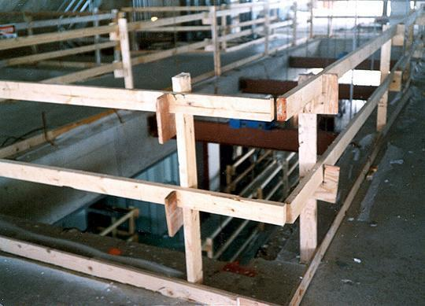
PASAMANOS
Riel superior entre 39 y 45 pulgadas de altura
Riel de fondo por lo menos 3 pulgadas de altura
Riel superior
Riel central
Riel de fondo
Notes:
Utilizado para impedir que los trabajadores caigan
la barrera protectora deben ser lo suficientemente fuertes como para soportar un empleado Madera, cadenas y cables de acero pueden utilizarse para carriles principales y rieles del centro

Slide 12
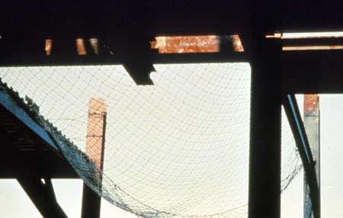
Redes de Seguridad
Para atrapar trabajadores
Colocados no mas de 30 pies debajo del área de trabajo
Colocado no mas de 8-13 pies de distancia del borde
Notes:
Sistemas de la red de seguridad deberán atrapar al empleado si caen. Las redes de seguridad:
debe ser lo suficientemente fuerte como para soportar un caída empleado;
Debe tener aberturas de malla suficientemente pequeño para que el empleado no pueda caer a través de la red;
Debe estar lo suficiente cerca a la superficie de trabajo/caminando para que el empleado no sufra daño ninguno si se cae. nunca más de 30 metros por debajo del nivel de caminar/trabajo);
Debe estar lo suficientemente cerca de el borde de la superficie de trabajo (el borde exterior de la red entre 8-13 pies desde el borde de la superficie de caminar/trabajo, dependiendo de la distancia a la superficie de caminar/trabajo) para que el empleado se se cae no se deslice por las aberturas en la red.

Slide 13
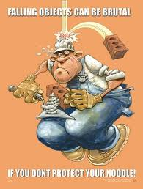
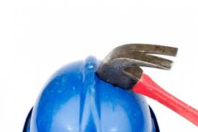
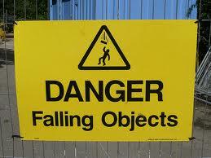
Caída de Objetos
Cascos son requeridos
Si es necesario, el uso de es autorizado
Área debe ser restringida por los medios adecuados y necesarios incluyendo guardias de seguridad.
Notes:
Clearly marked dangerous area

Slide 14
RESUMEN
Si usted puede caer más de 6 pies protección es necesaria
Utilice protección de caída en :
pasarelas, rampas, excavaciones, techos, edificios

Slide 15
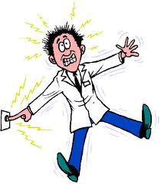
Seguridad con la Electricidad

Slide 16
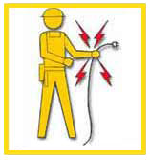
SEGURIDAD CON LECTRICIDAD
Esta sección discutirá:
Requisitos de seguridad eléctrica
Medios para prevenir riesgos
Lesiones mas comunes
Equipo de protección personal
Notes:
Esta presentación cubrirá los requerimientos de seguridad eléctrica que son necesarios para la seguridad de los trabajadores de la construcción y se divide como sigue:
visión general. Incluye por qué la electricidad es peligrosa y cómo funciona.
Peligro / controles. Cubre los principales peligros y explica las mejores maneras de prevenir estos riesgos.
Planificación General y Controles.

Slide 17
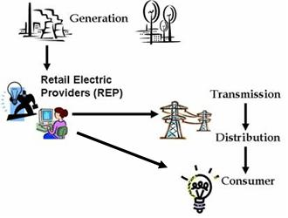
COMO TRABAJA
La electricidad es el flujo de energía de un lugar a otro
Requiere una fuente de alimentación (generación de estación, central o generador portátil)
Viaja en un circuito cerrado
Notes:
La electricidad es como abrir un grifo de agua, detrás del grifo (o conmutador) hay una fuente de agua (o electricidad). Fuente de agua del grifo es un depósito o una estación de bombeo. Una bomba proporciona suficiente presión para viajar a través de las tuberías de agua. Para la electricidad, el origen es la central. Un generador proporciona la presión (tensión) de la corriente eléctrica, viaja a través de conductores eléctricos (cables) y llega al consumidor (usted)

Slide 18
SEGURIDAD CON ELECTRICIDAD
Siempre asuma que los cables tienen corriente
Nunca toque una línea eléctrica caída
Nunca opere equipos eléctricos si esta parado en agua ya que puede causar corriente que fluja a través del cuerpo, resultando en descargas eléctricas y quemaduras. Puede producir lesiones graves o incluso la muerte.

Slide 19
Causas más frecuentes de accidentes eléctricos
Contacto con líneas eléctricas de alto voltage
Falta de tierra en cables de extensión
Uso indebido de equipos eléctricos
Uso indebido de extensiones
Notes:
La mayoría de los accidentes ocurren por falta de entrenamiento o por no seguir las reglas de seguridad.

Slide 20
PELIGROS ELECTRICOS
Los accidentes eléctricos son causados por una combinación de tres factores:
Equipo no seguro o instalación indebida
Lugar de trabajo no son seguras debido al clima o condiciones del terreno
Practicas de trabajo indebidas
Notes:
Descargas eléctricas, incendios o caídas son el resultado de estos riesgos:
piezas eléctricas expuestas
líneas eléctricas aéreas
Cablearía inadecuada o defectuosa
aislamiento impropia circuitos
sobrecargados de toma de tierra húmeda
Herramientas y equipos dañado
Uso de PPE incorrecto

Slide 21
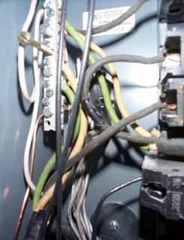
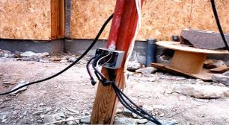
PELIGRO: Piezas eléctricas expuestas
Aislar partes eléctricas
Utilizar barreras
Reemplazar partes defectuosas
Notes:
Las siguientes diapositivas ofrecerá ejemplos de los riesgos y cómo controlarlos
Equipo eléctrico funcionando a 50 voltios o más deberá guardarse contra contacto accidental con gabinetes o en cuartos encerrados.

Slide 22
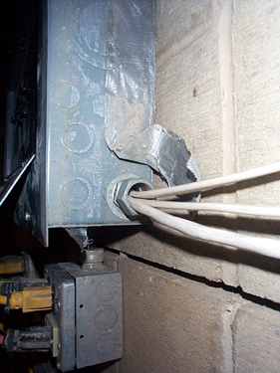
PELIGRO: Cables entrando cuadros eléctricos
Deberán estar protegidos contra abrasión
Todas las aberturas deberán estar cerradas para evitar el acceso

Slide 23
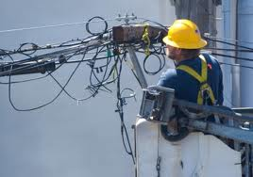
PELIGRO: Líneas Eléctricas
Usualmente no están aisladas
Extremadamente alto voltaje
80% de todas la muertes fueron causadas por contacto con los cables con la mano sin protección
Notes:
Electrocución fatal es el principal riesgo, pero quemaduras y caídas son también los riesgos. Uso de herramientas y equipos que pueden ponerse en contacto con líneas eléctricas aumenta el riesgo. Las líneas eléctricas deben ser apagadas por el propietario o el operador de las líneas, o deben proporcionar otras medidas de protección antes de iniciar el trabajo. Las medidas de protección (por ejemplo, protegiendo o aislar las líneas) deberán diseñarse para evitar el contacto con las líneas. PPE puede consistir en guantes de goma aislante, capuchas, mangas, mantas, y cascos de protección industriales.

Slide 24
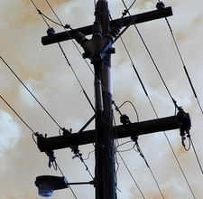
PELIGRO: Líneas Eléctricas
Equipo que puede establecer contacto con líneas eléctricas: Grúas, andamios escaleras, etc

Slide 25
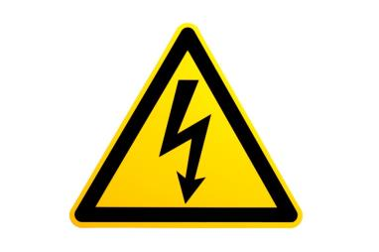
LESIONES MAS COMUNES
DIRECTA
Muerte o electrocución
Shock
Quemaduras
INDIRECTA
Caídas debido a electrocución
Notes:
Electrocución como resultado de lesiones internas y externas en partes del cuerpo o el cuerpo entero – a menudo resultado de muerte.
Después de recibir una "sacudida" de electricidad todo o parte del cuerpo puede ser temporalmente paralizado y esto puede causar pérdida de agarre o estabilidad, por lo tanto, causando una caída.
Lesiones indirectas son causadas por caídas en la línea de alimentación,

Slide 26
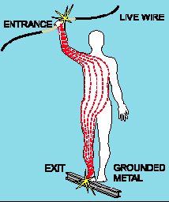
Lesiones Comunes golpes eléctricos y electrocución
Descarga eléctrica es recibida cuando la corriente eléctrica pasa a través del cuerpo.
Puede causar daños graves o la muerte.
Se recibirá una descarga eléctrica si una parte de su cuerpo completa un circuito eléctrico
Tocar un cable o una planta eléctrica, o tocar un alambre vivo y otro cable a un voltaje diferente.

Slide 27
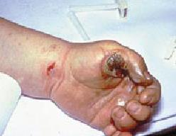
Lesiones más comunes Quemaduras
Lesión relacionada con el choque más común
Quemaduras eléctricas, arco o Quemaduras Flash , Quemaduras Termales ocurren cuando toque cables eléctricos o equipos que están indebidamente mantenidos por lo general se produce en
Las manos. Lesión muy grave que necesita atención inmediata
Notes:
La lesión relacionada con el choque más común es una quemadura.
Quemaduras sufridas en incidentes eléctricos pueden ser uno o más de los tres tipos siguientes.
Eléctrica, arco, eléctrica térmica quema y causa daños en los tejidos y es el resultado del calor generado por el flujo de corriente eléctrica a través del cuerpo.
Se trata de una de las lesiones más graves y requieren atención inmediata.
Arco o quemaduras de Flash son causadas por las altas temperaturas cerca del cuerpo, producida por un arco eléctrico o explosión. Asistir a ellos inmediatamente.
Quemaduras térmicas de contactos se producen cuando la piel entra en contacto con equipo eléctrico caliente, o cuando la ropa se enciende por un incidente eléctrico.
The most common shock-related injury is a burn.
Burns suffered in electrical incidents may be one or more of the following three types.
Electrical, Arc, Thermal
Electrical burns cause tissue damage, and are the result of heat generated by the flow of electrical current through the body. These are one of the most serious injuries you can receive and require immediate attention.
Arc or Flash burns are caused by high temperatures near the body produced by an electrical arc or explosion. Attend to them immediately.
Thermal contact burns occur when skin comes in contact with overheated electric equipment, or when clothing is ignited by an electrical incident.

Slide 28
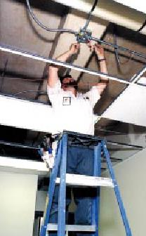
Lesiones más comunes Caídas
Causados por electrocución involuntaria
Ocurre por el personal trabajando en lugares elevados (escalera, andamios, etc.)
puede provocar lesiones graves o la muerte

Slide 29
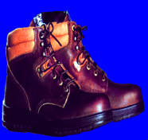
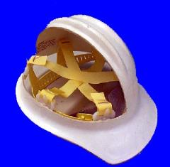
EQUIPO DE PROTECCION PERSONAL
PPE siempre debe ser la primera línea de defensa
Guantes de goma, botas de trabajo de caucho aislante,
capuchas, mangas o mantas
Notes:
Cuando es necesario manejar o acercarse a cables con potencial a una carga eléctrica, es indispensable utilizar PPE aislante adecuado para proteger a los trabajadores por el contacto con la energía eléctrica peligrosa.
Zapatos de Seguridad aislantes, proteja los pies para impedir completar un circuito eléctrico a tierra.
También puede proteger contra circuitos abiertos de hasta 600 voltios en condiciones secas. Debe utilizarse con otro material aislante para reducir o eliminar el potencial de energía eléctrica peligroso.
Cascos son necesarios cuando se realizan trabajos de electricidad.
Un sombrero duro de tipo "Clase B" eléctrica/utilidad protege contra caídas de objetos y choque de alto voltaje y quemaduras.

Slide 30
PRACTICAS SEGURAS
Sólo personal calificado debe trabajar en equipos eléctricos
Utilice herramientas especiales de aislados cuando trabaje con terminales vivos
No utilice cables desgastados o deshilachados , no sujetar cables de extensión con grapas, colgar en clavos
Notes:
Reference CRF 1926.416, 1926.417

Slide 31
PRACTICAS SEGURAS
Asegúrese que no hay electricidad antes de comenzar el
Bloqueo de circuitos
Inspeccionar extensiones
Evitar contacto con líneas elevadas
Evite áreas mojadas
Notes:
Los cables de extensión se deben inspeccionar visualmente antes de su uso para verificar desplazamiento por defectos externos (como piezas sueltas, pines deformes y faltantes o daño a chaqueta exterior o aislamiento) y para pruebas de posibles daños internos (como la chaqueta exterior pellizcado o triturada).

Slide 32
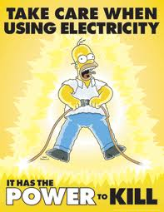
EN RESUMEN
Equipos eléctricos deben ser:
Enumerados y etiquetados
Libre de riesgos
Ser utilizados en forma adecuada
Si utiliza herramientas eléctricas:
Protéjase contra descargas eléctricas
Utilice equipo de seguridad apropiado y necesario

Slide 33
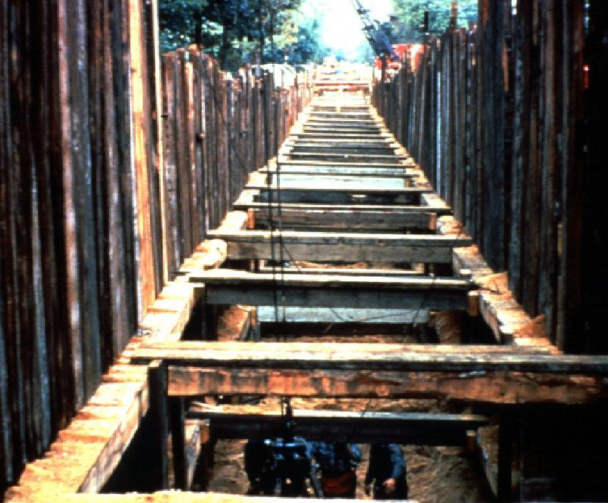
Notes:
1926 Subpart P ‑ Excavations

Slide 34
RIESGOS DE EXCAVACION Y ZANJAS
Esta sección discutirá:
Riesgos de excavación
Como proteger a empleados contra derrumbes
Factores que presentan peligros a empleados
Papel de la persona competente
Notes:
29 CFR 1926.652 de referencia.
Al final del entrenamiento, debería ser capaz de mencionar:
el mayor riesgo que está presente en una excavación.
Describir los tres métodos principales para la protección de los trabajadores de derrumbes.
Mencione al menos tres factores que ponen en peligro los empleados que trabajan en las excavaciones y al menos una forma de eliminar o reducir cada uno de los peligros.
Describir la función de una persona competente en un sitio de excavación.
Reference 29 CFR 1926.652.
At the conclusion of the training, you should be able to:
State the greatest risk that is present at an excavation.
2. Briefly describe the three main methods for protecting employees from cave-ins.
3. Name at least three factors that pose a hazard to employees working in excavations, and at least one way to eliminate or reduce each of the hazards.
4. Describe the role of a competent person at an excavation site.

Slide 35
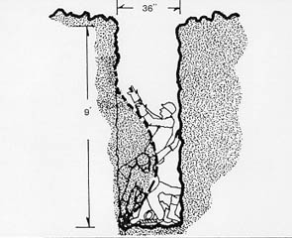
RIESGOS DE EXCAVACION
Operación mas peligrosa
Derrumbes son el mayor riesgo
La mayoría de los accidentes ocurren entre 5-15 pies de profundidad
Notes:
Normalmente no hay ninguna advertencia antes de un derrumbe.
Algunos de los riesgos implica:
asfixia debido a la falta de oxígeno
siendo aplastado por el peso de tierra
por inhalación de materiales tóxicos
fuego
mover maquinaria cerca del borde de la excavación
ruptura Accidental de colapso de líneas subterráneas de utilidad

Slide 36
RIESGOS DE EXCAVACION
Empleados deben ser protegidos contra derrumbes mediante el uso de sistema de protección bien diseñado
Sistemas deben ser capaces de aguantar cargas imprevistas
Notes:
¿Qué es un sistema de protección?
Sistema de protección es un método de protección para los trabajadores contra caída de materiales dentro del área de trabajo. Sistemas de protección incluyen los sistemas de apoyo, inclinado, sistemas de escudo y otros sistemas que proporcionan la protección necesaria.

Slide 37
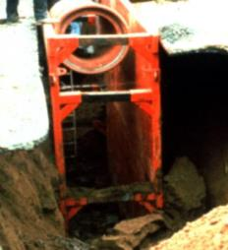
RIESGOS DE EXCAVACION
Un sistema bien diseñado tendrá un diseño correcto de inclinadas y suplementa el diseño correcto de los sistemas de soporte y de control de materiales y equipos
Notes:
Referencia 1926.652, 1926.652(b), 1926.652(c)
Benching--excavar a los lados de una excavación para formar una serie de planos horizontales o pasos, generalmente con superficies verticales o casi verticales entre niveles. Blindaje se utiliza cuando la ubicación o la profundidad del Corte inclinado hacia la inclinación permisible máxima es impracticable.
Hay dos tipos básicos de cimbra, madera y aluminio hidráulico.
Cuadros de trinchera (blindaje) son diferentes de cimbrar porque en lugar de apoyar la cara de trinchera, sirven para proteger a los trabajadores de derrumbes.
La zona excavada entre el exterior de la caja de la trinchera y la cara de la fosa debe ser tan pequeña como sea posible. El espacio entre el cuadro de trinchera y el lado de excavación debe impedir el movimiento lateral de la caja.
Escudos no pueden ser sometidos a cargas superiores a los que el sistema fue diseñado para resistir.

Slide 38
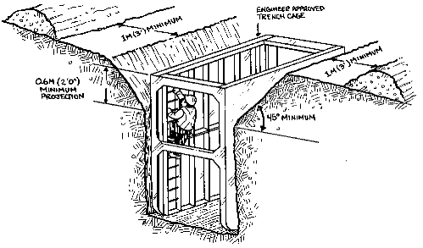
RIESGO DE EXCAVACION
Proteger a los trabajadores de posibles derrumbes.
Escudos en lugar de excavación entre el lado de la zona de excavación y trabajo
Notes:
Nota a Instructores :
Cada empleado en una excavación deberá estar protegido de derrumbes por un sistema de
protección adecuado excepto cuando:
las excavaciones se realizan totalmente en roca estable; o las excavaciones son menos de 5
metros de profundidad y
Exanimación de la tierra por una persona competente proporciona que no hay indicios de un
derrumbe.
Los sistemas de protección deberán tener la capacidad de resistir sin fallos todas las cargas
que están destinadas o que razonablemente podrían esperarse que se aplican o
transmitidos al sistema.

Slide 39
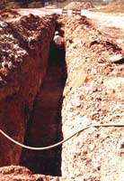
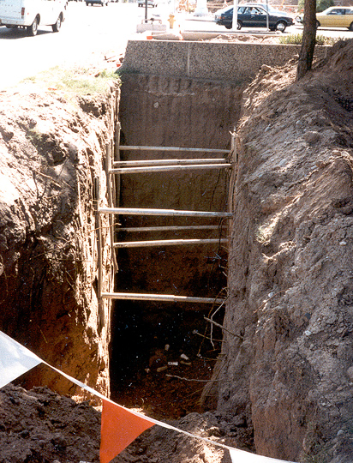
PROTECCION INADECUADA
Notes:
Hay trabajadores en una trinchera sin sistema de protección, y no tiene ningún medio de salida.
Un sistema de apoyo protección debería ser diseñado antes de comenzar a trabajar

Slide 40
Factores que plantean riesgos para los empleados
Clasificación de suelos
Profundidad de corte
Contenido de agua en el suelo cambia debido al clima y otras operaciones en las cercanías
Notes:
El empleador o persona designada debe seleccionar y construir los diseños de sistemas de apoyo y sistemas de protección para operaciones en área de más de 5 metros . una persona competente debe inspeccionar para determinar que el sistema de protección no es necesario en suelos donde no hay indicios que un derrumbe es inminente
potential cave-in

Slide 41
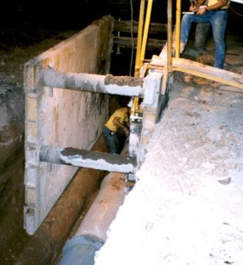
TIPOS DE PROTECCION: Escudos
Un escudo de trinchera fue construido alrededor de esta área de trabajo

Slide 42
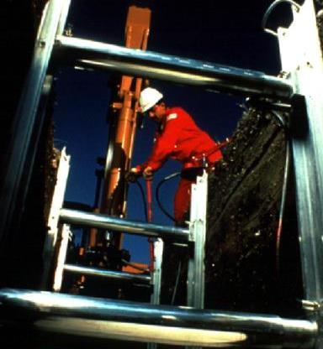
SISTEMA HYDRAULICO
Gatos hidráulicos facilitan la colocación del sistema en su lugar y ajustado pines de trinchera instalados en caso de fallo hidráulico
Notes:
Usando gatos hidráulicos el operador puede colocar fácilmente el sistema en el agujero una vez en el lugar, se aumenta presión hidráulica para mantener las formas en lugar de trinchera, pines se instalan en caso de fallo hidráulico

Slide 43
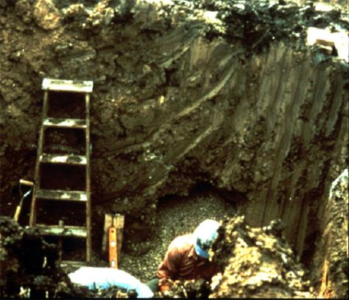
SYSTEMA DE SALIDA
Una escalera, o rampa debe estar presente en las excavaciones que son 4 o más pies de profundidad y al menos de 25 pies de distancia de los empleados deben extender 3 pies por encima de la excavación
This ladder does not meet the requirements of the standard

Slide 44
PELIGROS DE EXCAVACION Persona Competente
Debe tener entrenamiento especifico y estar informado sobre:
Clasificación de suelo
Uso de sistemas de protección
Requisitos de la norma
Debe ser capaz de identificar peligros y esta autorizado a eliminar estos peligros
Notes:
Reference 1926.650(b) "Competent person"
Aquel que es capaz de identificar los peligros existentes y predecibles en los alrededores, o condiciones que son peligrosas, insalubres o peligrosas a los empleados, y quién tiene autorización para que adopte con prontitud medidas correctivas para eliminarlas.

Slide 45
PELIGROS DE EXCAVACION Persona Competente
UNA PERSONA COMPETENTE DEBE REALIZAR INSPECCIONES DIARIAS DE EXCAVACIONES, LAS ZONAS ALREDEDOR DE ELLOS Y PROTECCIÓN DE SISTEMAS
ANTES DE QUE COMIENCE EL TRABAJO Y SI ES NECESARIO, DESPUÉS DE LLUVIAS, FUERTES VIENTOS O OTRO SUCESO QUE PUEDE AUMENTAR LOS RIESGOS, Y CUANDO RAZONABLEMENTE PUEDE ANTICIPAR UN EMPLEADO SERÁ EXPUESTO A PELIGROS.
Notes:
Inspecciones diarias de las excavaciones, las áreas adyacentes y sistemas de protección serán efectuados por una persona competente para pruebas de una situación que podría dar lugar a posibles derrumbes, indicios de falla de los sistemas de protección, atmósferas peligrosas u otras condiciones peligrosas. Se llevará a cabo una inspección por la persona competente antes para el inicio del trabajo y cuando sea necesario durante el turno. También se efectuarán inspecciones después de cada aguacero o otro peligro creciente ocurrencia. Estas inspecciones sólo son necesarios cuando la exposición empleado puede preverse razonablemente

Slide 46
RESUMEN
El mayor riesgo en una excavación es un derrumbe.
Empleados pueden protegerse mediante inclinado, blindaje y cimbrar la excavación.
Una persona competente es responsable de inspeccionar la excavación.
Otros peligros de excavación incluyen la acumulación de agua, deficiencia de oxígeno, gases tóxicos, cataratas y equipos móviles

Slide 47
OSHA
Para reportar condiciones inseguras
1-800-321-OSHA (6742) / TTY1-877-889-5627
Para quejas formales:
Para el formulario OSHA-7 visítenos en la web OSHA (www.osha.gov)
Para información sobre sus derechos visite la pagina de derechos del trabajador
Notes:
OSHA is here to assist you in preventing injuries by providing training and assistance to ALL individuals. For more in formation please contact OSHA.

Slide 48
References
29 CFR 1926 Safety and Health Regulations for construction
29 CFR 1926.Subpart E- Personal Protective Equipment
29 CFR 1926 Subpart K – Electrical
29 CFR 1926 Subpart L – Scaffold
29 CFR 1926 Subpart M – Fall Protection
29 CFR 1926 Subpart P – Excavations
29 CFR 1926 Subpart T - Demolition

